Slide 1

Linux内核tracing技术简介

Slide 2

目录
什么是linux动态追踪
CONTENTS
linux动态追踪工具
linux动态追踪新的时代——ebpf
eBPF落地案例
eBPF火爆的社区和未来

Slide 3


什么是linux动态追踪

Slide 4

用一份最简单的代码走入Linux tracing技术
追踪linux内核丢包
demo
linux 内核丢包函数

Slide 5
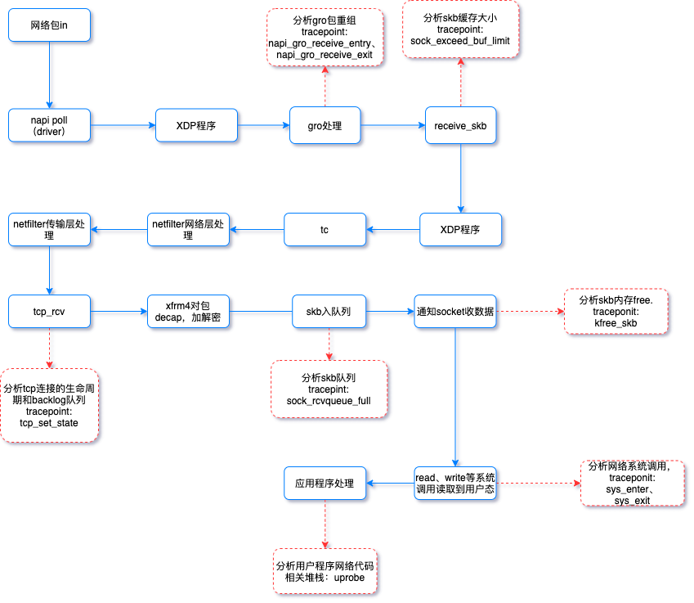
服务器收到一次请求（一组网络数据包），linux tracing技术可以追踪什么
服务器接收一次请求，linux tracing技术几乎可以分析整个过程：
1. 检测tcp建连过程，backlog情况
2. 丢包、重传、RTT等4层网络指标分析
3. 抓取网络包（高性能tcpdump）
4. 检测skb以及skb相关队列的情况
5. 容器网络追踪，针对不同网络方案的skb流向分析
6. 配合uprobe进行https报文解密
7. gro过程监控
8. 分析用户程序网络调用相关代码，比如connect,accept等
9. ................

Slide 6
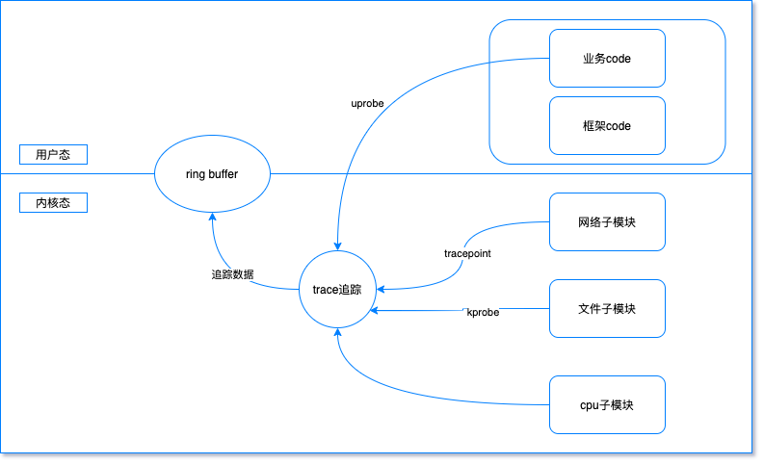
linux动态追踪技术
- 非侵入式，不用重新编译内核
- 在运行中分析，不重启
不改代码，不切断流量
- 贯彻应用程序运行的几乎所有关联资源

Slide 7
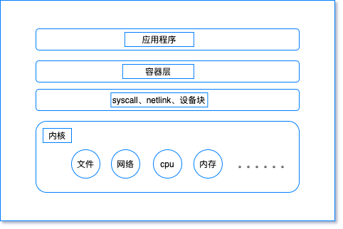
为什么linux动态追踪技术在云原生的下更为重要
在云原生技术快速发展的今天，我们软件的业务越来越复杂，运行软件系统的架构也越来越复杂。它可以分为很多层次，包括内核、容器层、高级语言虚拟机、业务逻辑层等等。这些挑战带来的最大后果就是：
我们的工程师丧失了对软件的可观测性和可掌控性。

Slide 8
Linux Tracing — 发展历史
• 2004: kprobes/kretprobes
- 将jump注入到函数的enter/exit，内核在执行到该点位时会跳转到hook代码，最初的使用方式是内核模块
• 2008: ftrace
- 提供了一个基于文件系统的用户态tracing/profiling工具
• 2009: perf_events
- 主要针对性能做了profiling工具的集合，tracepoint,kprobe的用户，到目前为止任然是市面上比较通过的程序性能分析工具
- 著名的应用场景：火焰图

Slide 9
Linux Tracing — 发展历史
• 2009: tracepoints
- 静态的追踪点，和kprobe不同的是，内核开发人员以及提前埋点，并且提供了可获取日志的数据结构和API
• 2012: uprobes
- 基本上和kprobe类似，但是作用于用户态程序
• 2015-present: eBPF tracing integration (Linux 4.1+)
- not only tracing.但也是更安全、易用的追踪工具

Slide 10
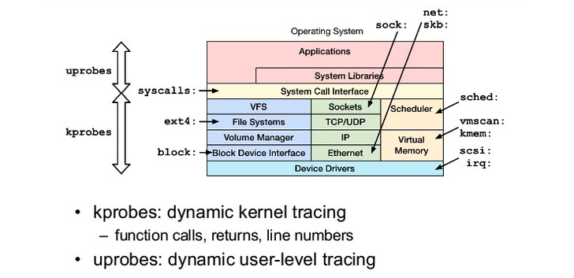
Linux Tracing 技术的基石——kprobe/uprobe

Slide 11
linux动态追踪工具

Slide 12
perf&&火焰图
perf是一款Linux性能分析工具。Linux性能计数器是一个新的基于内核的子系统，它提供一个性能分析框架，比如硬件（CPU、PMU(Performance Monitoring Unit)）功能和软件(软件计数器、tracepoint)功能。
通过perf，应用程序可以利用PMU、tracepoint和内核中的计数器来进行性能统计。它不但可以分析制定应用程序的性能问题（per thread），也可以用来分析内核的性能问题，当然也可以同事分析应用程序和内核，从而全面理解应用程序中的性能瓶颈。

Slide 13
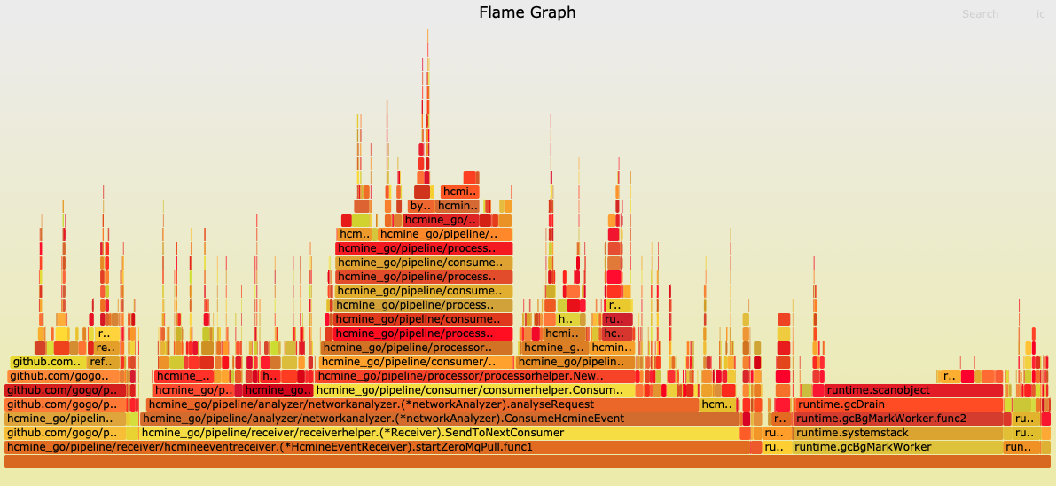
火焰图

Slide 14
systemtap
systemtap 是利用Kprobe 提供的API来实现动态地监控和跟踪运行中的Linux内核的工具，相比Kprobe，systemtap更加简单，提供给用户简单的命令行接口，以及编写内核指令的脚本语言。对于开发人员，systemtap是一款难得的工具。
简单来说，systemtap就是个easy kernel moudel tool.
但是systemtap也有他的问题，没有进入内核主版本，这意味着要去追逐内核升级

Slide 15
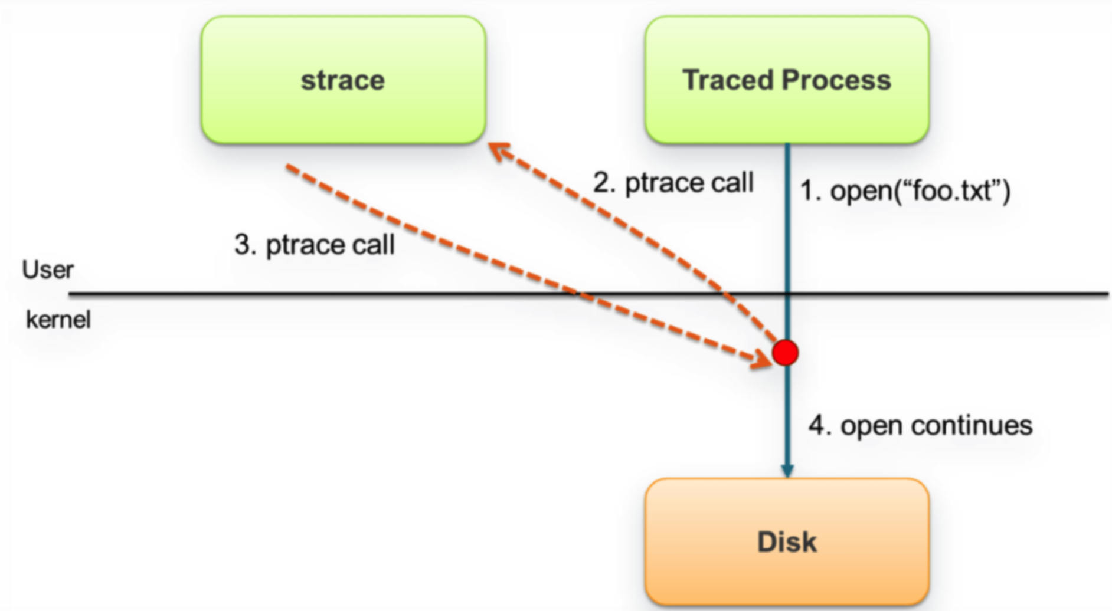
获取系统调用（strace工具）
strace机制：
- strace是基于ptrace的工具
- ptrace机制使strace可以在每次调用系统调用时中断被跟踪的进程，捕获该调用，对其进行解码，然后恢复被跟踪进程的执行
局限性：
- 中断被跟踪的进程会影响进程运行，造成进程资源占用变大，响应变慢
- 每个系统调用的获取都需要进行2次额外的上下文切换

Slide 16
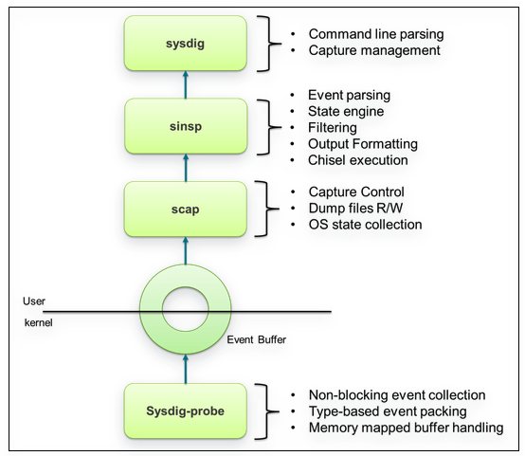
获取系统调用（sysdig工具）
sysdig机制：
- 使用了tracepint:syscall_enter和syscall_exit
- 将拦截到的数据写到ring buffer中，由scap读取

Slide 17
linux动态追踪新的时代——eBPF

Slide 18
用ebpf来实现第一个demo
追踪linux内核丢包
demo
linux 内核丢包函数

Slide 19
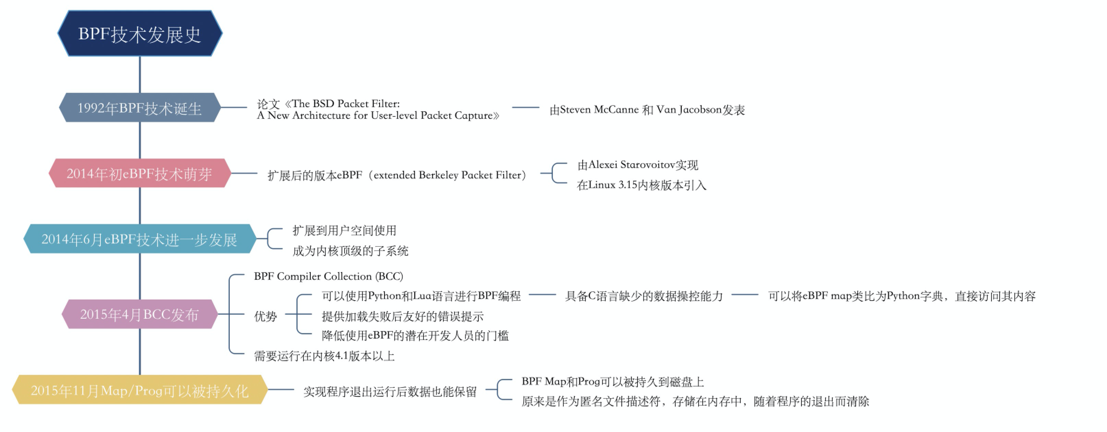
BPF的发展历史——过去

Slide 20
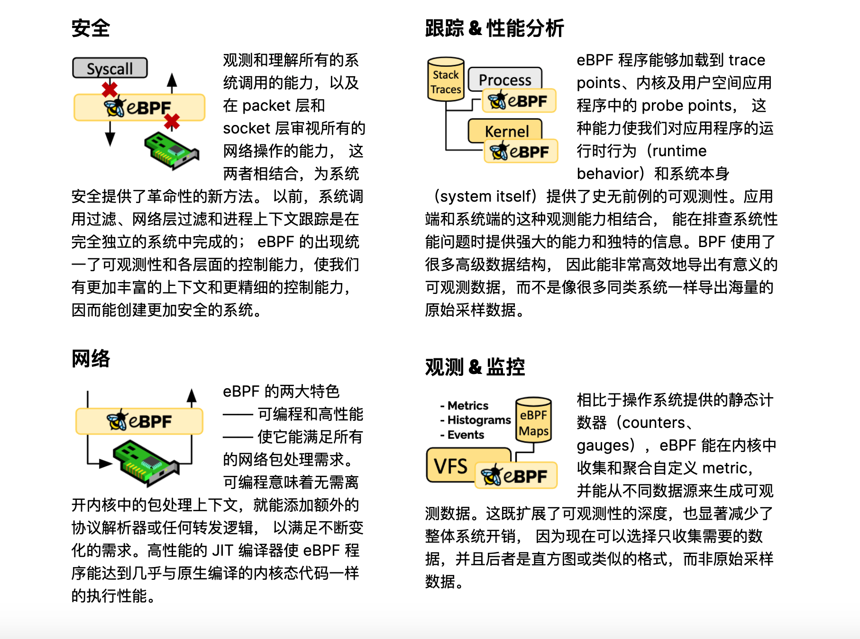
eBPF简介
- eBPF是一项革命性的内核技术。
- eBPF是一种高级虚拟机，可以在内核中运行沙盒程序，而无需改变内核源码或加载内核模块，并具有相对较高的安全性。
- eBPF官网如右图介绍eBPF的能力

Slide 21
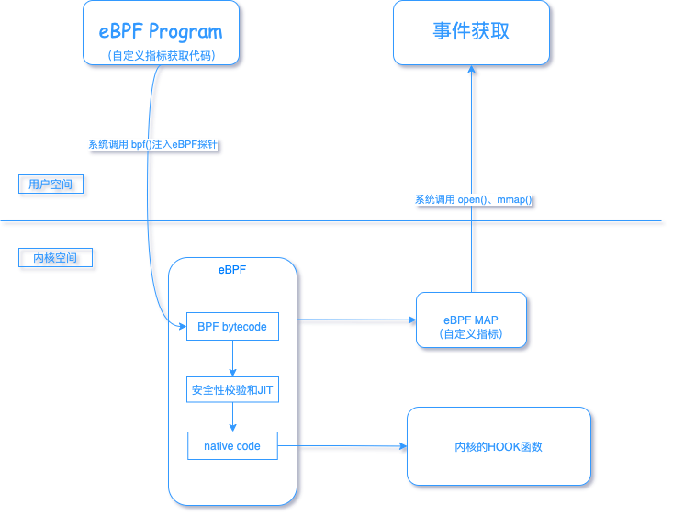
eBPF架构
维度 | eBPF
内核版本支持 | Linux 3.18[4.x for kprobe/uprobe/tracepoint/perf-event]
寄存器 | 10个读写 1个只读 64位
存储 | 512 字节堆栈，无限制大小的 eBPFMap 存储
限制的内核调用 | 有限，通过 bpf_call 指令调用
目标事件 | 数据包、内核函数、用户函数、跟踪点等
- eBPF program: 高级语言编写的代码，通过LLVM编译成eBPF指令后再内核中运行
- eBPF map: 存储eBPF程序生成的数据，用于用户态和内核态通信

Slide 22
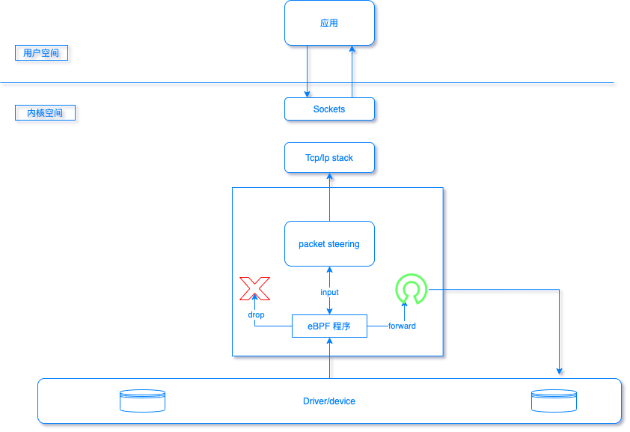
eBPF——网络行为控制例子
该例子描述了用eBPF根据规则进行网络包drop和forword的过程
优点：
- 更好的性能，在网络驱动上层直接进行网络包处理，数据包不再经过后续网络栈，相比于iptables更早处理数据包，所以损耗更小。
- 更灵活，网络包处理过程由eBPF代码程序控制，自由度和可塑性更高！

Slide 23
内核模块 VS eBPF
内核模块能解决上述例子问题，为什么eBPF更优于内核模块？
维度 | linux内核模块 | eBPF
安全性 | 可能引入漏洞或导致内核panic | 安全校验检查，安全度高
运行 | 基于相同内核运行 | ABI稳定情况下，一次编译，各处运行
编写难度 | 高 | 一般
升级 | 可能导致处理流中断 | 原子升级，不会导致处理流程中断
功能：tracepoint/kprobes | 支持 | 支持

Slide 24
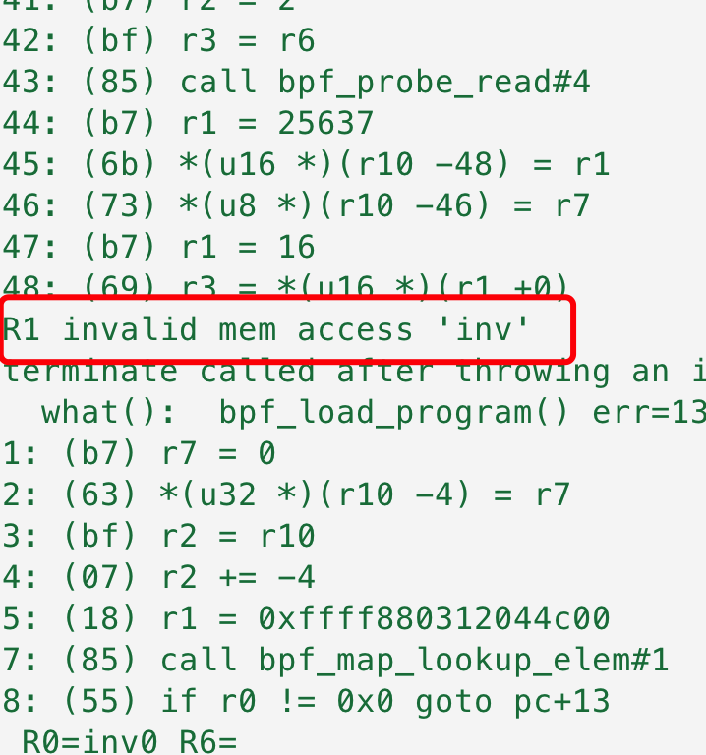
why eBPF——安全性demo
kernel moudle error demo
ebpf error demo
结论：
内核模块会导致内核崩溃，机器重启
ebpf会告警访问了非法内存，不会导致内核崩溃

Slide 25
eBPF落地案例

Slide 26
eBPF落地案例
名称 | 简述
腾讯利用eBPF加速k8s Service | 利用eBPF绕过conntrack提升service访问性能
阿里云——谐云云上监控 | 利用eBPF监控阿里公有云业务应用及网络
网易轻舟sockops | 加速istios中sidecar的代理和本地进程的通信
facebook Katran | 利用eBPF加速L4负载均衡
Netflix生产大量利用BCC工具 | 利用BPF的功能进行性能分析和跟踪，并将实际使用经验及代码反馈BCC社区

Slide 27
eBPF——火爆的社区和未来

Slide 28
eBPF——热点开源项目
名称 | 简介
Cilium | 高效容器网络和安全方案（CNI）
BCC | Linux故障诊断工具
Katran | 4层负载均衡器
Sysdig | Linux可观测性
bpftrace | eBPF高级追踪语言

Slide 29
eBPF的未来
技术方向
eBPF虚机的能力逐渐增强：支持有限循环、支持批量报文处理、支持批量MAP操作能力、支持更多指令数量、支持更大的stack、支持更多种类指令
开发界面逐渐友好：支持runtime debuging、支持Compile-Once Run-Everywhere、支持更多高级语言lib库
内核向eBPF开放的窗口逐渐放大：最早支持单向互动kernel->eBPF；后来支持双向互动kernel<->eBPF；最新可以支持重定义内核逻辑
Isovalent 首席技术官兼联合创始人、eBPF 管理委员会主席 Thomas Graf 表示：“虽然 eBPF 已经被广泛部署并仍在快速发展中，但仍处于一个浪潮的开端，我们正在展望一个激动人心的未来，像 JavaScript 和其他语言对 Web 浏览器所做的那样，将 eBPF 看作是使操作系统可编程的方式。”
落地场景方向
广泛应用在TC、协议栈加速、安全、硬件offload、虚拟化/容器网络
加速service mesh落地，eBPF代替iptables
可观测性方向逐步向eBPF发展，进一步减小观测资源消耗，丰富观测指标

Slide 30


关于我们
Kindling is an eBPF-based cloud-native monitor tool,
which aims to help users understand the app behavior
from kernel to code stack.
https://github.com/Kindling-project/kindling
http://kindling.harmonycloud.cn/

Slide 31

感谢聆听
Thanks！

